Slide 2
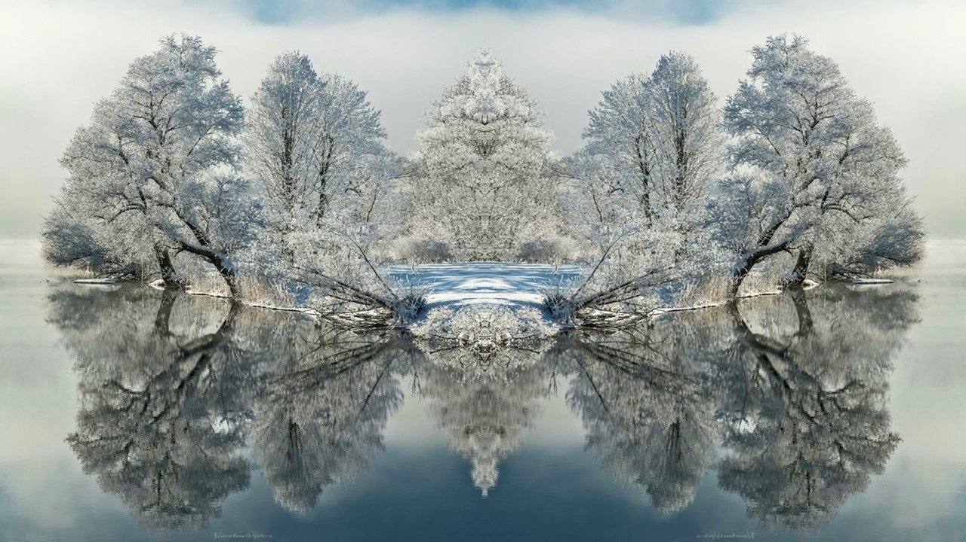
Agradeço pelo ano que tive.

Slide 3
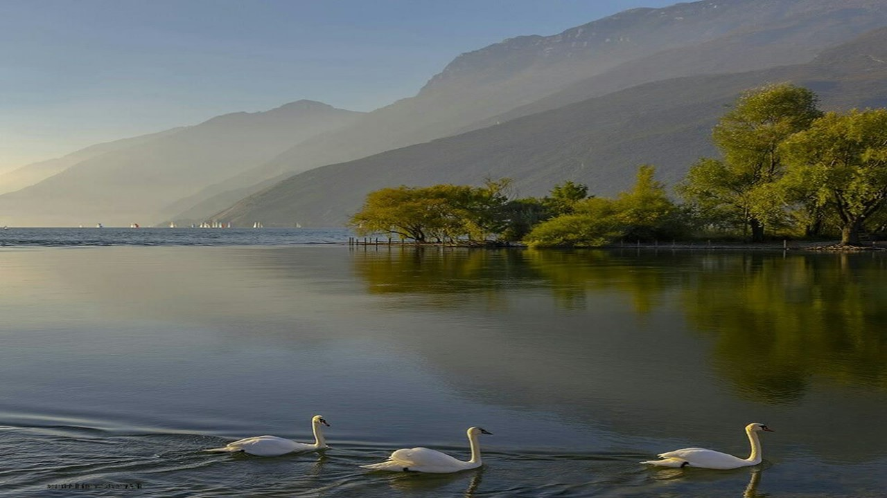
Sim, agradeço pelo ano que tive. Os machucados, as alegrias, os
momentos de desespero e os dias de calmaria.

Slide 4
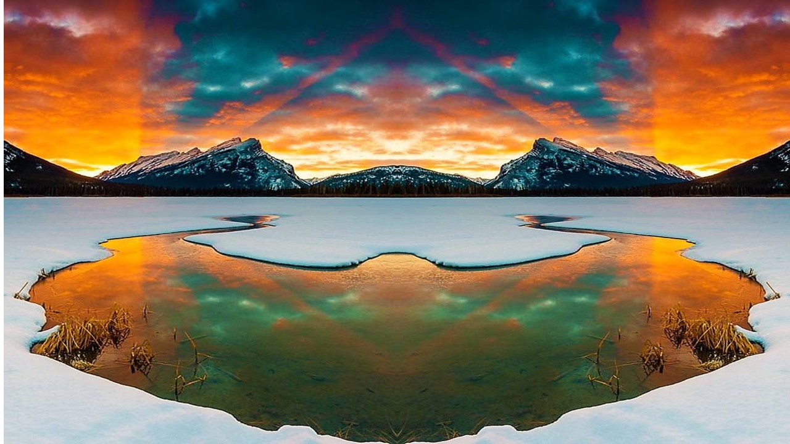
Se eu não tivesse passado
por tudo isso, acredito que talvez não fosse quem você vê agora.

Slide 5
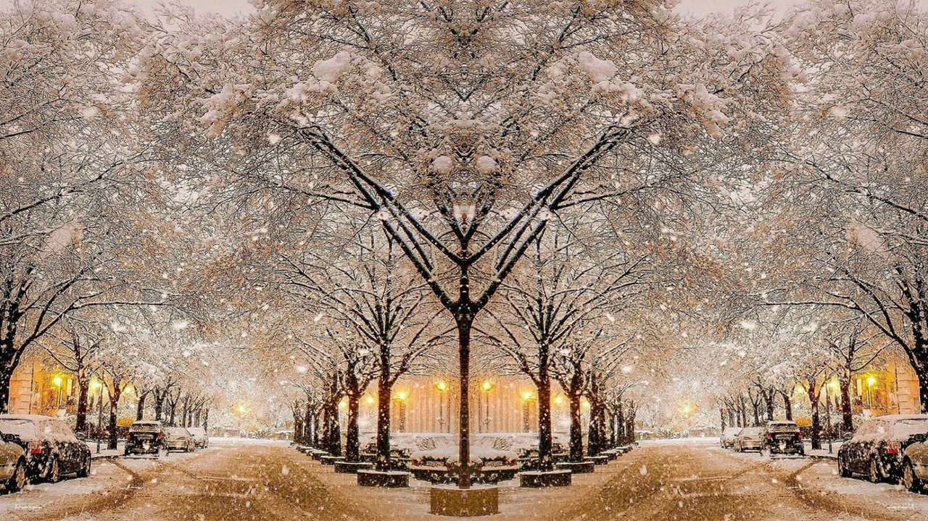
Ter gratidão pelas coisas boas é simples. Complicado é agradecer por todas
as cicatrizes que marcaram a minha paz este ano.

Slide 6
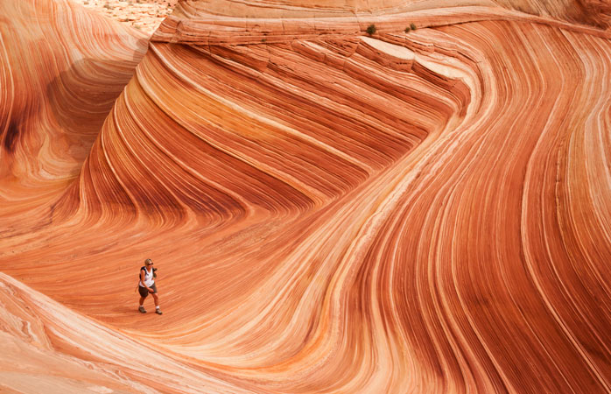
Foram muitas despedidas e muitos recomeços. Acho que faz parte de
qualquer coração viver esse ciclo de transformações.

Slide 7
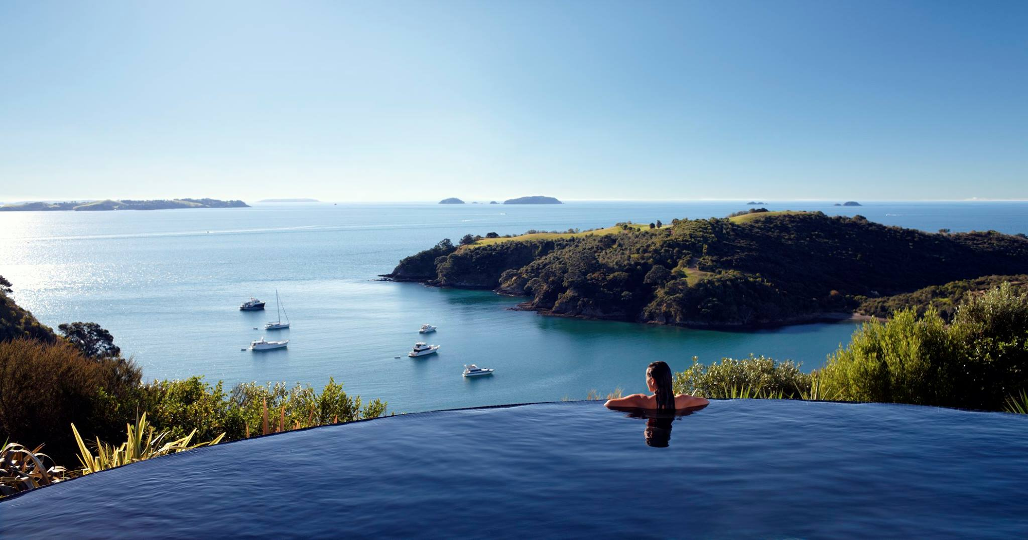
É desse jeito que
a gente aprende a cuidar e a valorizar instantes.

Slide 8
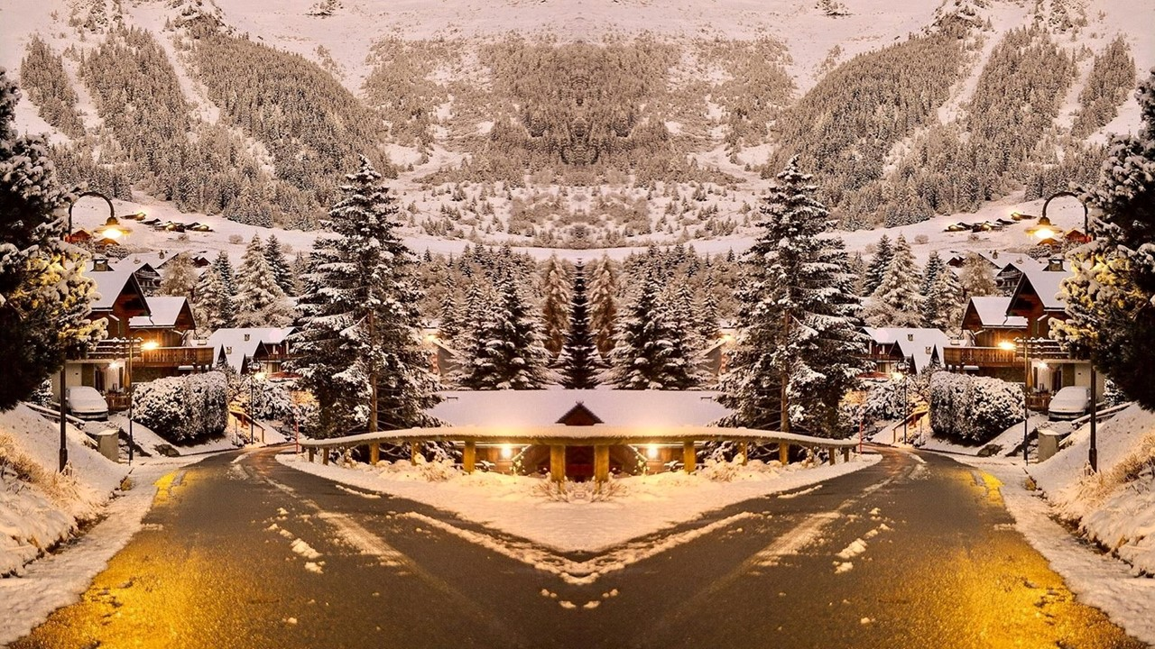
Carregar o peso do
mundo não resolve nada. É desleal e absurdo transbordar onde não
existe uma real importância para nós.

Slide 9
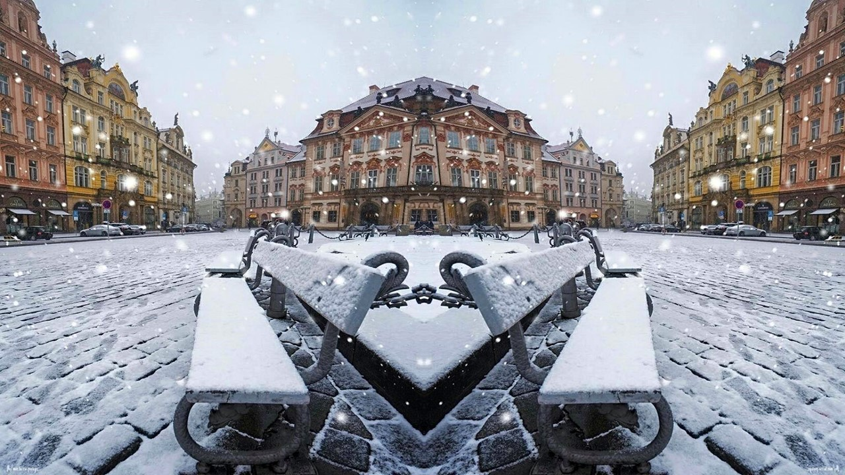
Foi sentindo assim que resolvi
me guardar um pouco mais. Foi com esse aprendizado que encontrei
sossego dentro da minha vida.

Slide 10
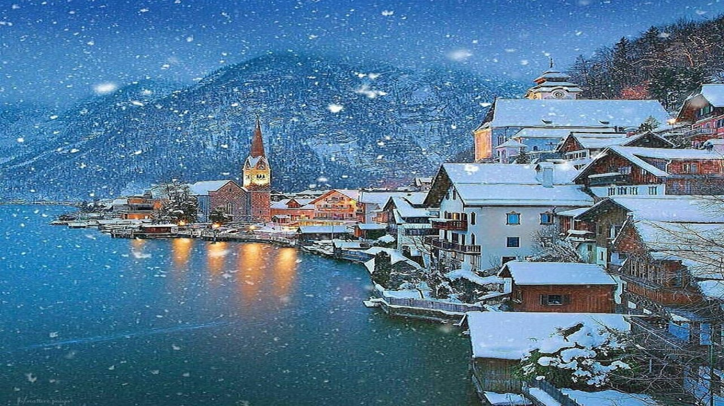
Não posso dar conta daquilo que não me
estimula e troca com os meus sorrisos.

Slide 11
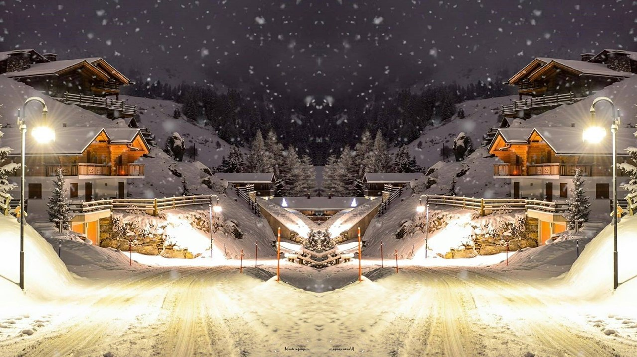
Demorei, mas percebi ainda em tempo do ano terminar que, sem uma
felicidade cultivada a cada gesto, reciprocidade alguma é possível.

Slide 12
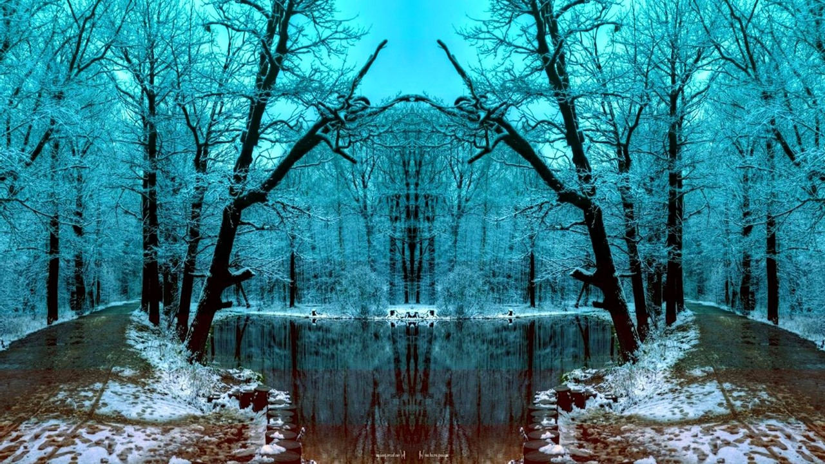
E não falo só do recíproco nos relacionamentos, mas também na forma como
a vida irá ou não te aconselhar.

Slide 13
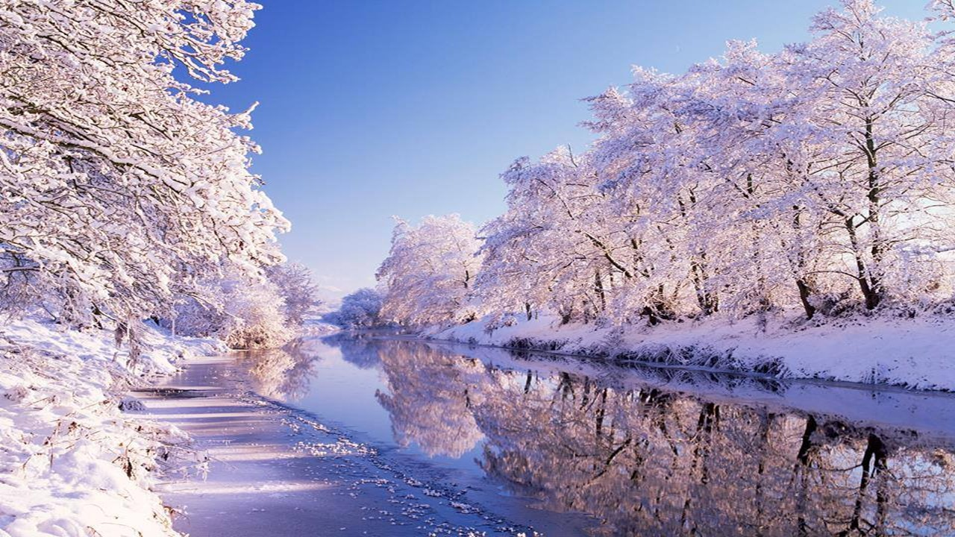
Precisei reparar nos sinais para
atingir essa espécie de tranquilidade e maturidade dos meus inteiros.

Slide 14
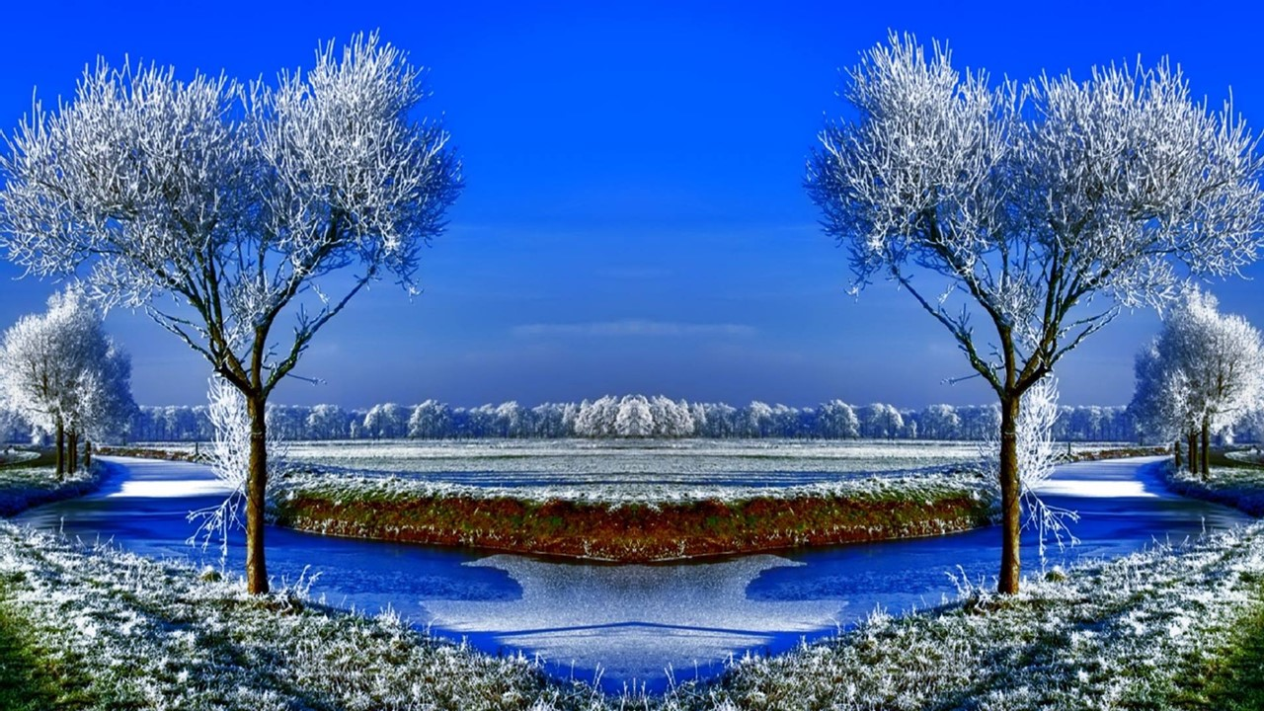
Não nego os erros que cometi. Pedi desculpas, encarei lágrimas,
atravessei perdas.

Slide 15
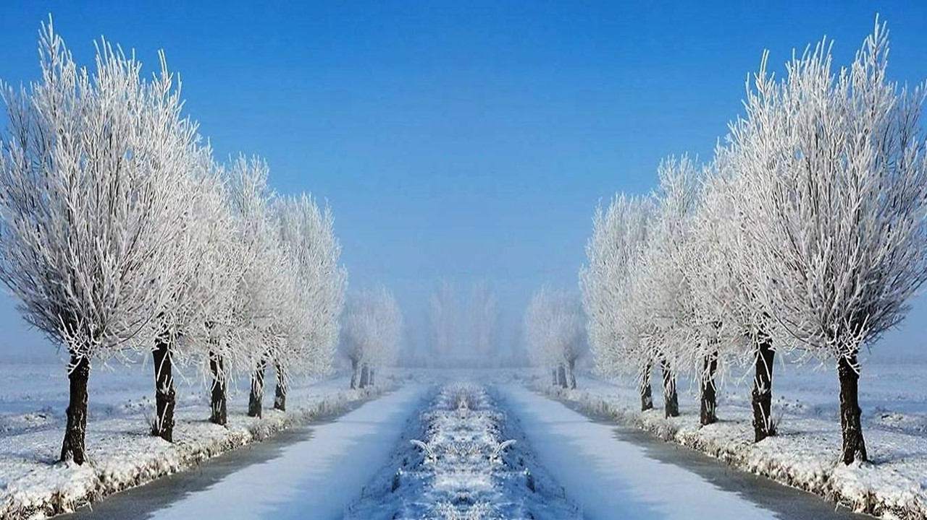
Foi um ano de grande desgaste emocional, assumo.
Mas é aí que está a lição, a vida continua.

Slide 16
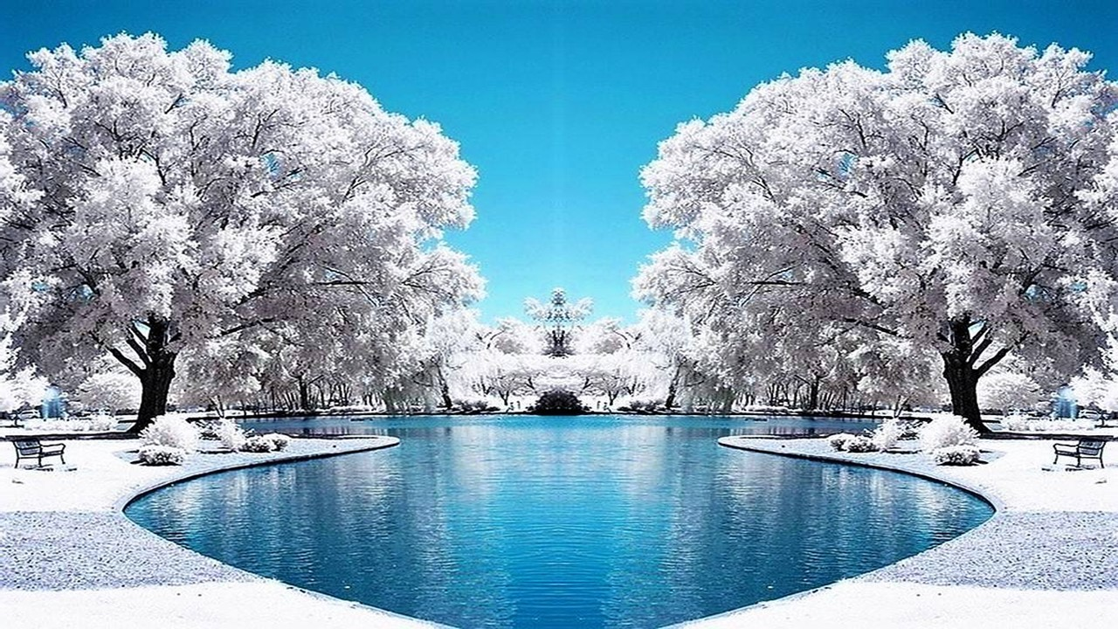
Eu não queria o luxo de
não me importar, ainda que quisesse que as dores não deixassem marcas.
Mas todas deixam. Hoje, sou mais forte.

Slide 17
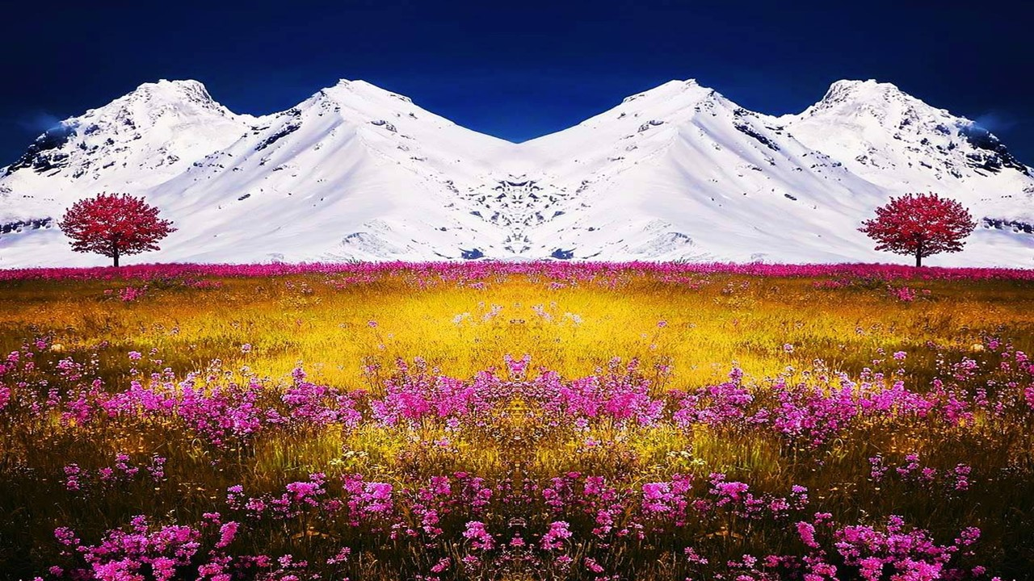
Para o ano que vem, que venham novos inícios. Que venham novas
oportunidades de sentimentos e pessoas para o meu convívio.

Slide 18
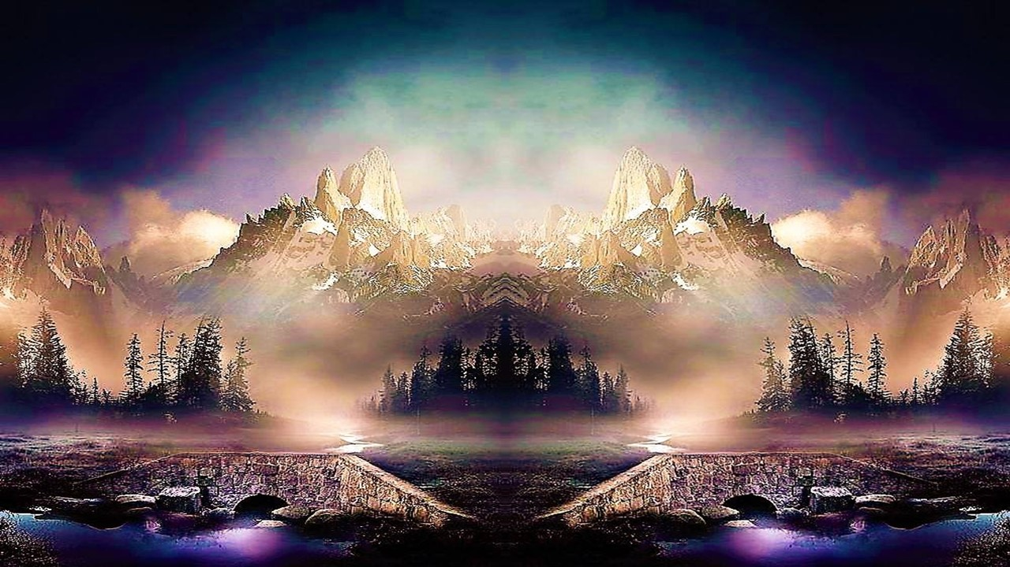
De expectativas frustradas, não sofro mais. Tive o ano inteiro para
entender quem aproxima e quem afasta.

Slide 19
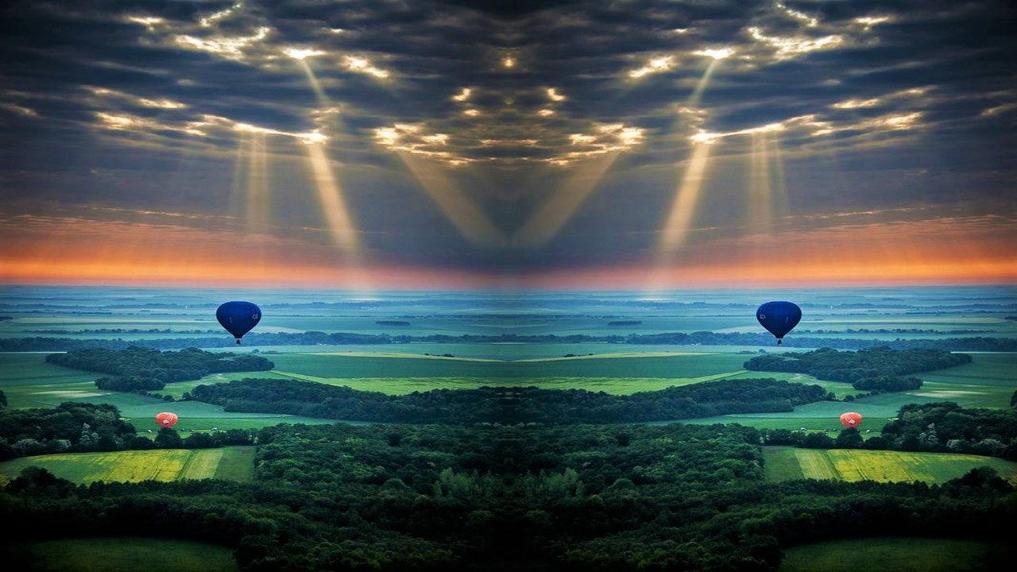
Só desperto afetos para quem
cumpre a mais importante das entregas, a cumplicidade.

Slide 20
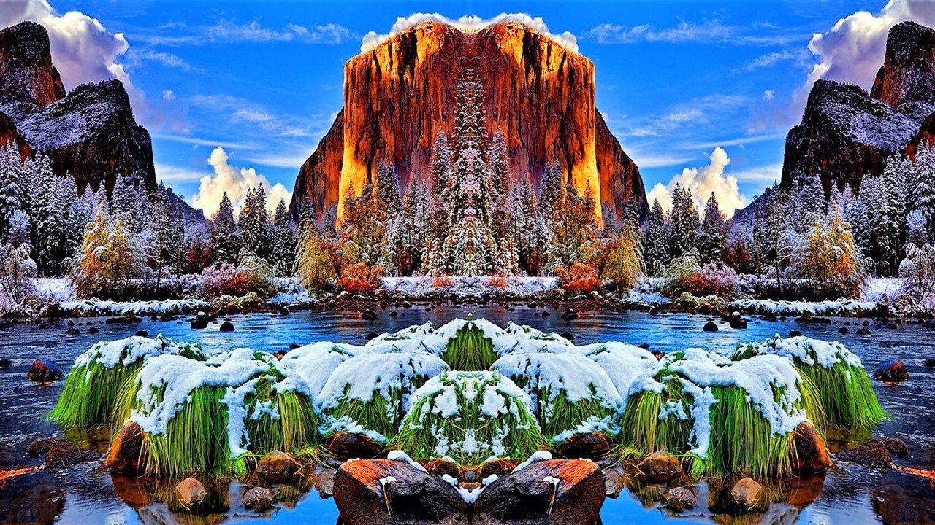
Sim, agradeço pelas dores que tive este ano. Elas me ensinaram –
algumas vezes em duras quedas, que se eu não tivesse passado por tudo isso,

Slide 21
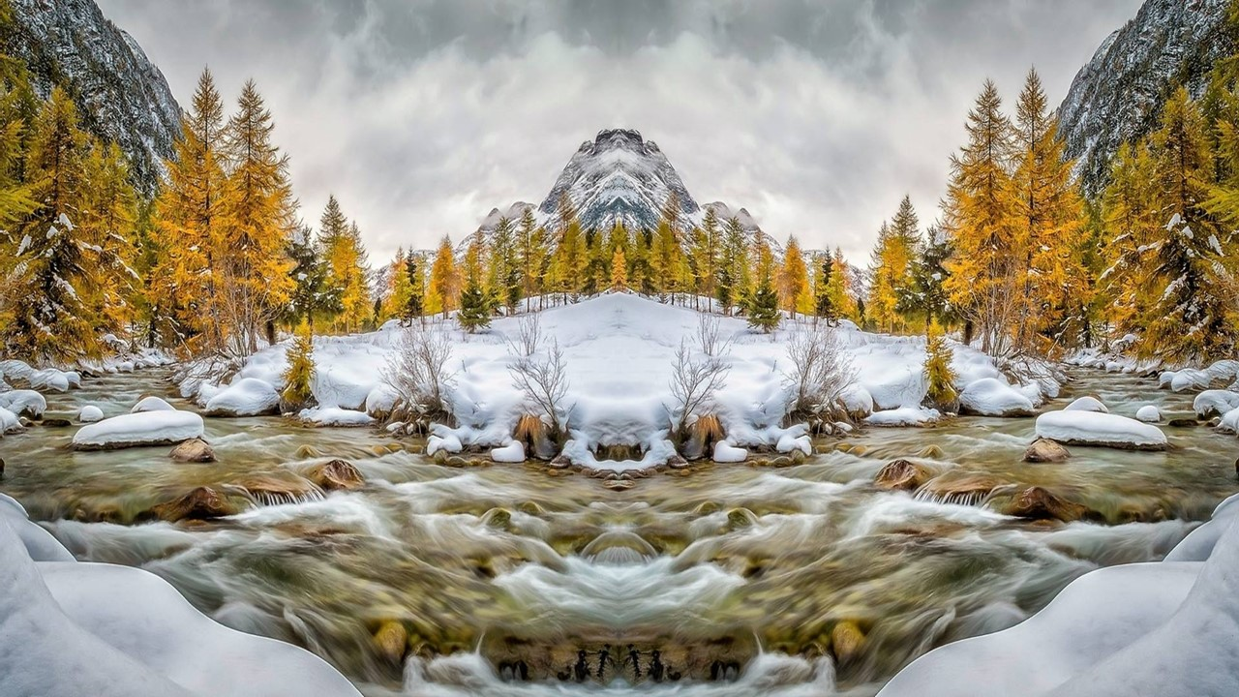
o meu coração não encontraria a serenidade necessária para
enxergar o meu melhor. Um muito obrigado ao ano do autoconhecimento.

Slide 22
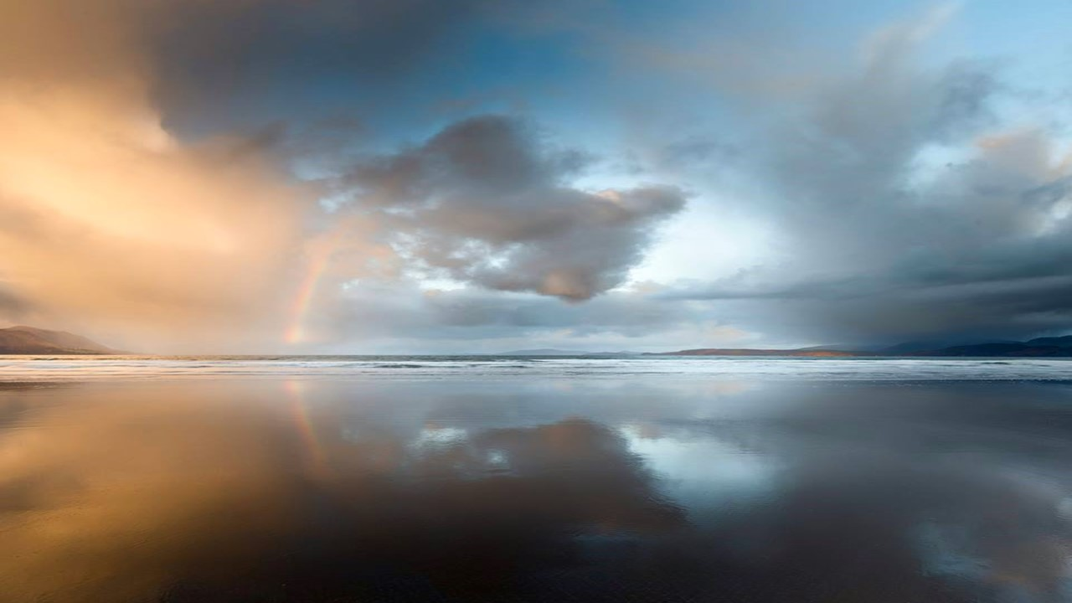


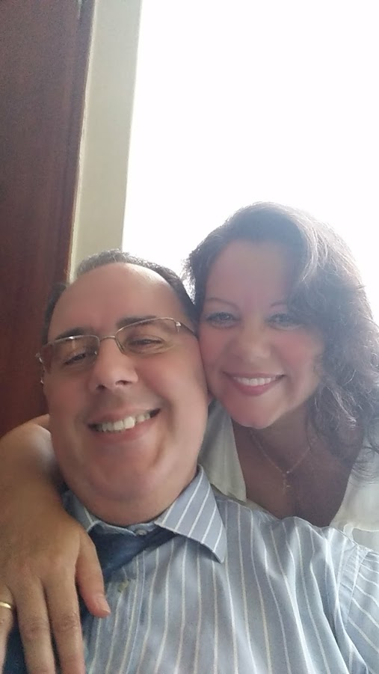
Imagens Internet
Texto: Autor Guilherme Moreira Jr
Música: Peter Heaven & blue light orchestra - odhairnait
Formatação: Olga Lopes
lopesolg@gmail.com
www.olgaslides.blogspot.pt
www.facebook.com/olga.lopes.16
www.youtube.com/user/olgagomeslopes
www.sergrasan.com

